Slide 1



ỦY BAN NHÂN DÂN QUẬN TÂN BÌNH
TRƯỜNG TIỂU HỌC CHI LĂNG
TẬP HUẤN LẠI SÁCH GIÁO KHOA LỚP 5
BỘ CHÂN TRỜI SÁNG TẠO
MÔN GIÁO DỤC THỂ CHẤT
GIÁO VIÊN BÁO CÁO
Võ quang bình
Nguyễn hồng vân
TÂN BÌNH, NGÀY 07 THÁNG 8 NĂM 2024

Slide 2


TRÒ CHƠI KHỞI ĐỘNG
“Ai xa hơn”

Slide 3
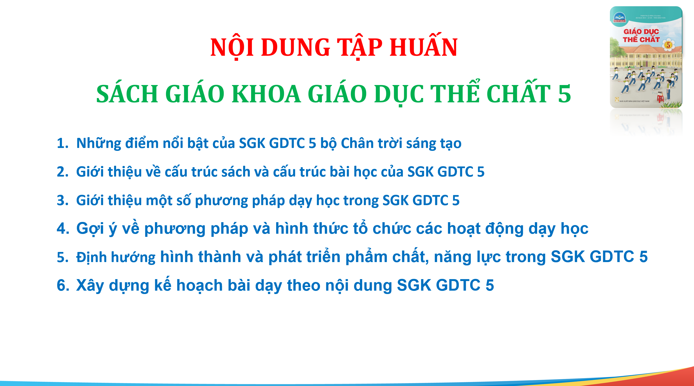
NỘI DUNG tập huấn
SÁCH GIÁO KHOA GIÁO DỤC THỂ CHẤT 5
Những điểm nổi bật của SGK GDTC 5 bộ Chân trời sáng tạo
Giới thiệu về cấu trúc sách và cấu trúc bài học của SGK GDTC 5
Giới thiệu một số phương pháp dạy học trong SGK GDTC 5
Gợi ý về phương pháp và hình thức tổ chức các hoạt động dạy học
Định hướng hình thành và phát triển phẩm chất, năng lực trong SGK GDTC 5
Xây dựng kế hoạch bài dạy theo nội dung SGK GDTC 5

Slide 4


GIỚI THIỆU SÁCH GIÁO KHOA

Slide 5


NHỮNG ĐIỂM NỔI BẬT VỀ NỘI DUNG SÁCH

Slide 6
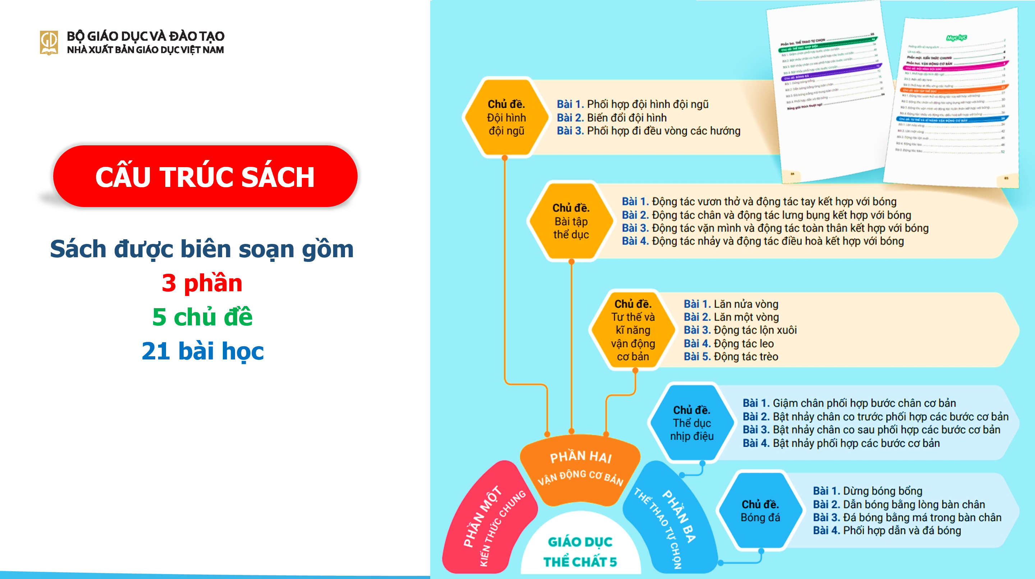
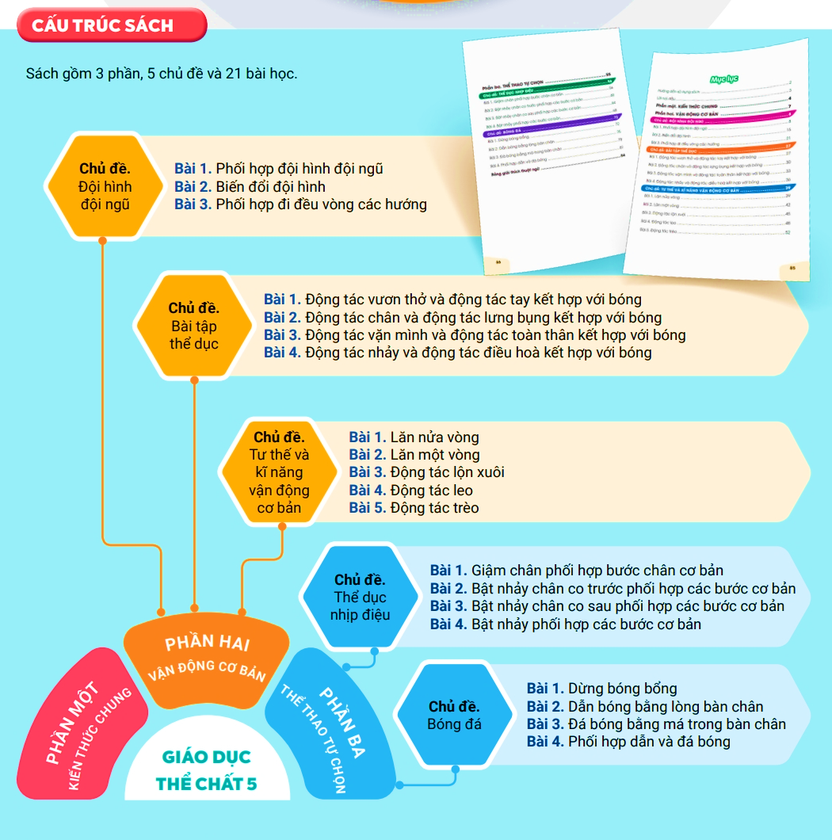
CẤU TRÚC SÁCH
Sách được biên soạn gồm
3 phần
5 chủ đề
21 bài học

Slide 7

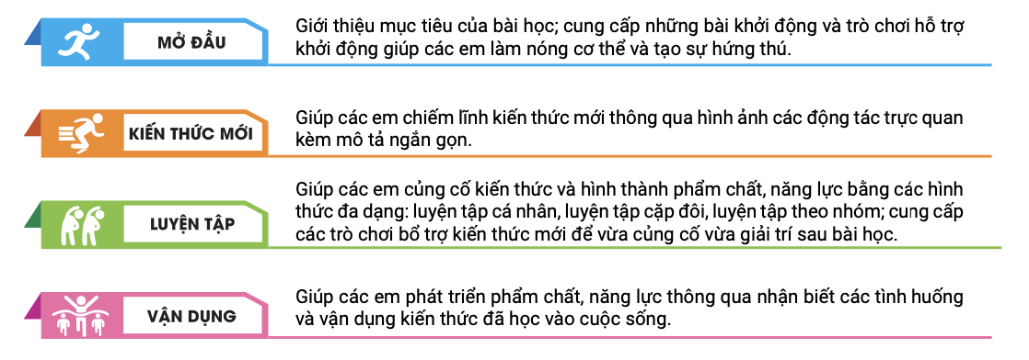
CẤU TRÚC
BÀI HỌC
Cấu trúc bài học

Slide 8
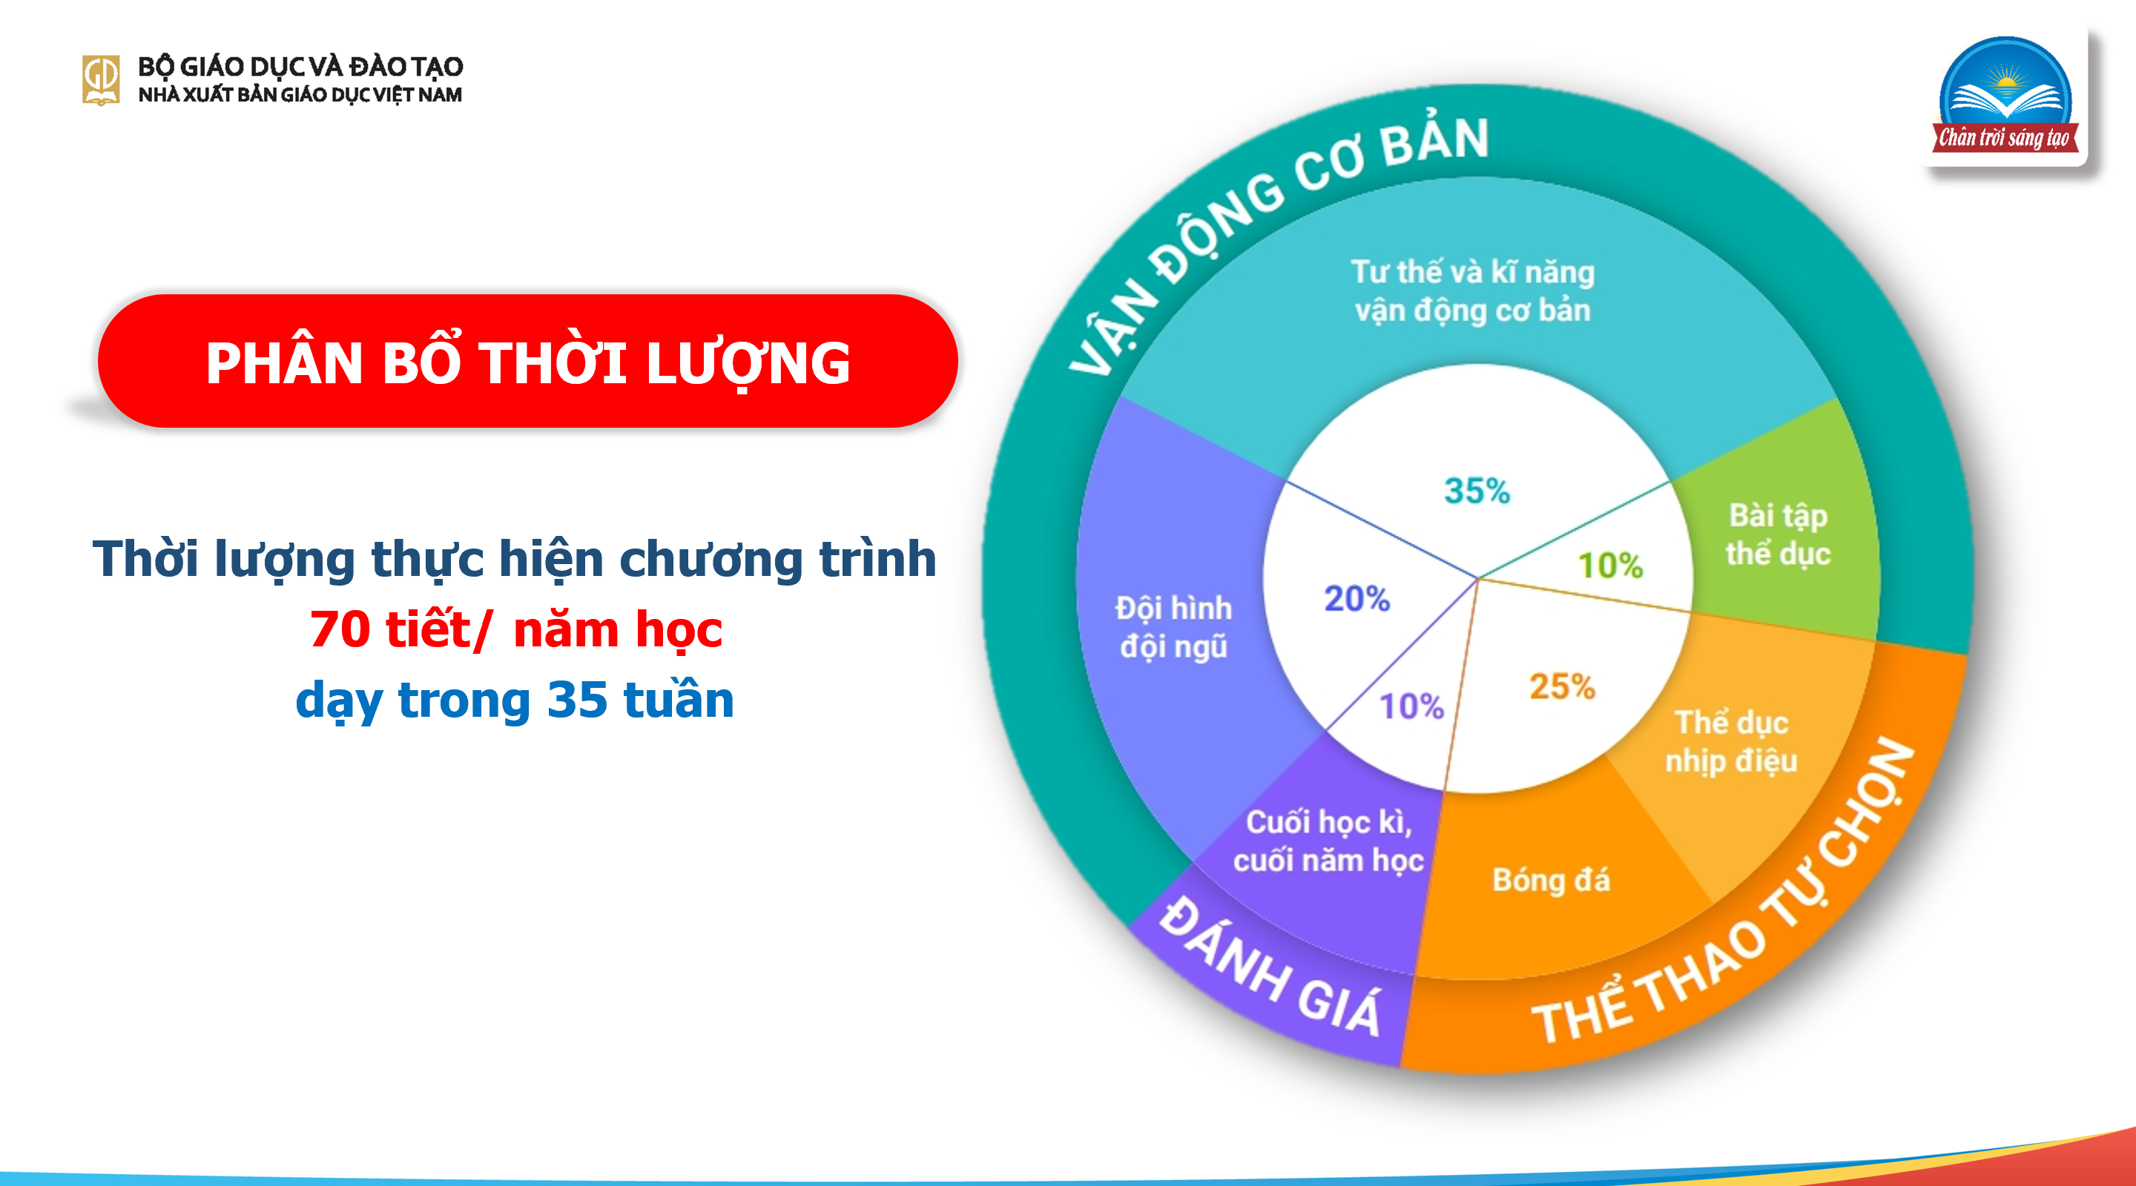
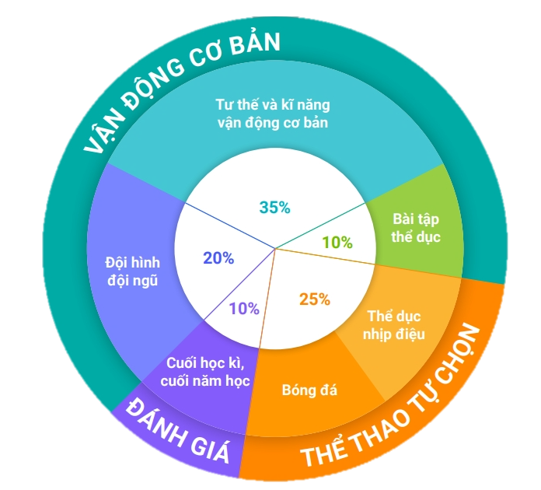
PHÂN BỔ THỜI LƯỢNG
Thời lượng thực hiện chương trình
70 tiết/ năm học
dạy trong 35 tuần

Slide 9
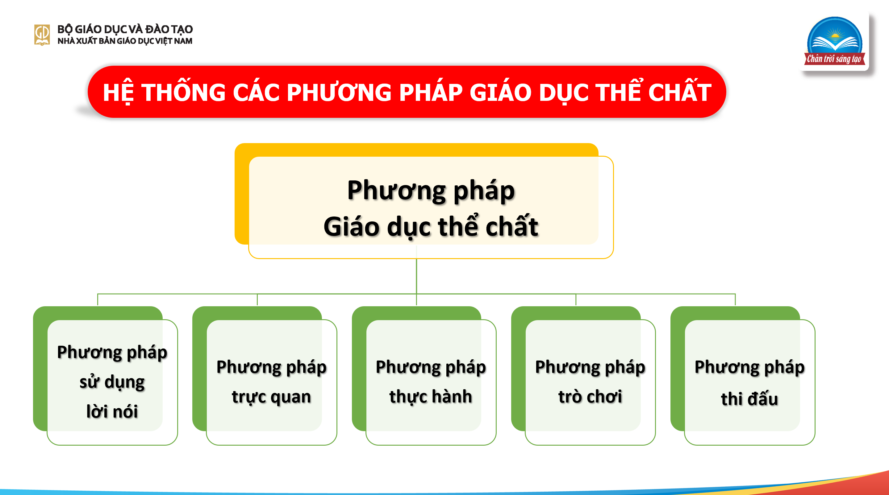
HỆ THỐNG CÁC PHƯƠNG PHÁP GIÁO DỤC THỂ CHẤT
Phương pháp
Giáo dục thể chất
Phương pháp
sử dụng
lời nói
Phương pháp
trực quan
Phương pháp
thực hành
Phương pháp
trò chơi
Phương pháp
thi đấu

Slide 10


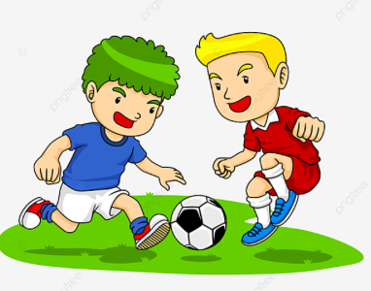

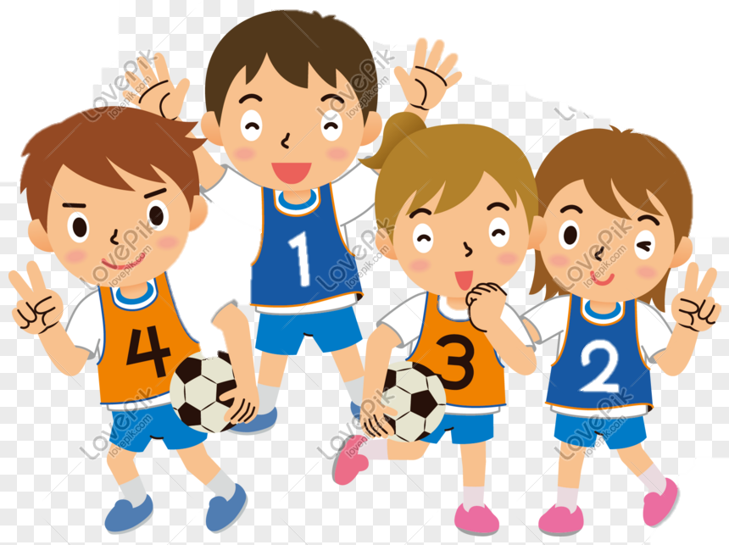
HÌNH THỨC TỔ CHỨC TẬP LUYỆN
Trong giờ học Giáo dục Thể chất chính khóa không thể thiếu các hình thức tổ chức tập luyện. Đây là một trong các phương tiện để giáo viên tổ chức hoạt động hiệu quả giúp hình thành, phát triển các phẩm chất chủ yếu, năng lực chung và các năng lực thành phần của năng lực thể chất.
Hình thức tập luyện cá nhân
Hình thức tập luyện cặp đôi
Hình thức tập luyện đồng loạt
Hình thức tập luyện phân nhóm

Slide 11

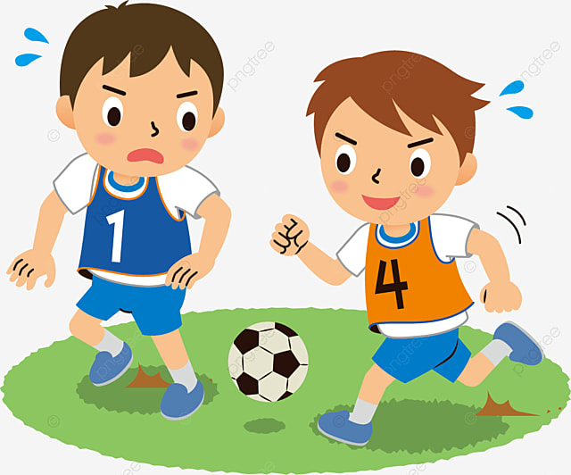
ĐỊNH HƯỚNG HÌNH THÀNH, PHÁT TRIỂN
PHẨM CHẤT và năng lực
TRONG SÁCH giáo khoa giáo dục thể chất 5
Khai thác trên cơ sở nội dung các bài học
trong sách GDTC 5 để hình thành,
phát triển phẩm chất, năng lực ở học sinh.

Slide 12
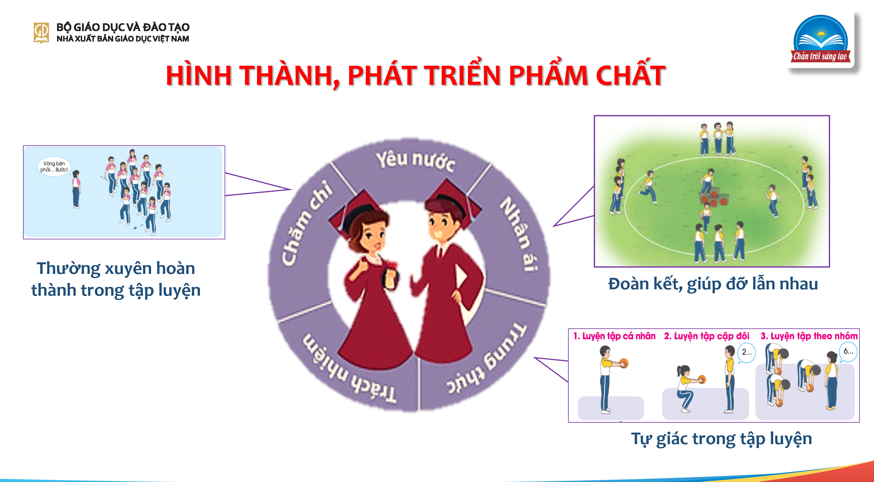
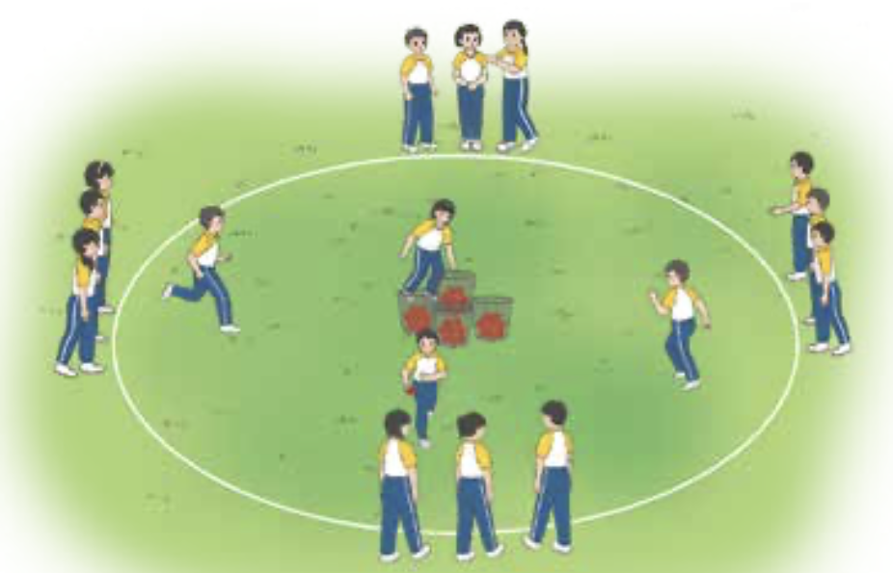

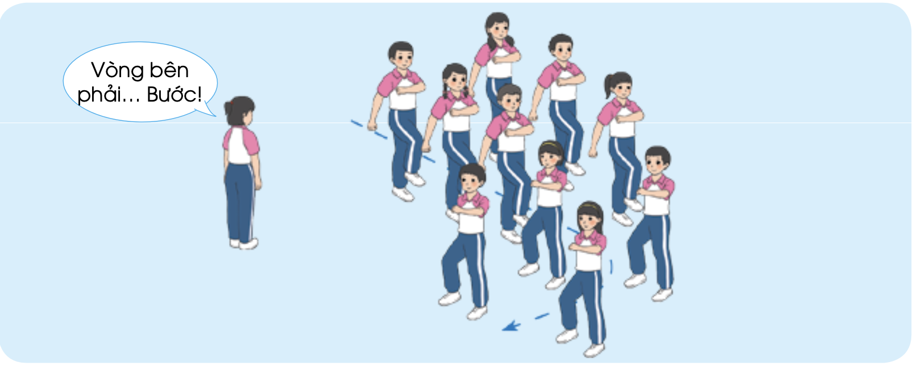
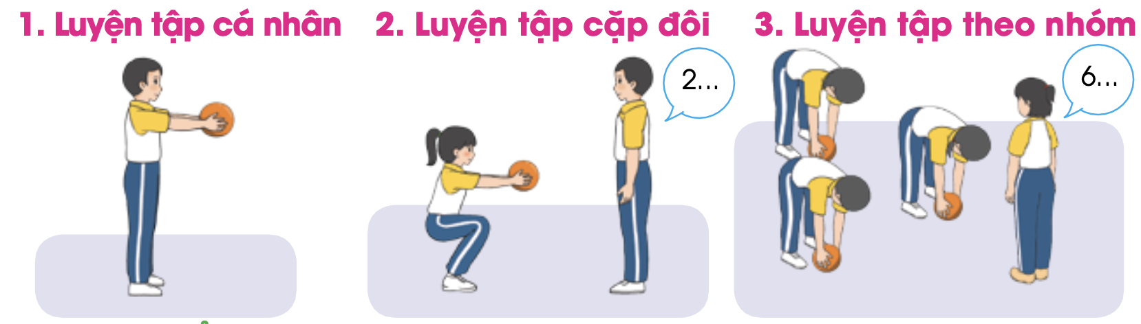

HÌNH THÀNH, PHÁT TRIỂN PHẨM CHẤT
Thường xuyên hoàn thành trong tập luyện
Đoàn kết, giúp đỡ lẫn nhau
Tự giác trong tập luyện

Slide 13
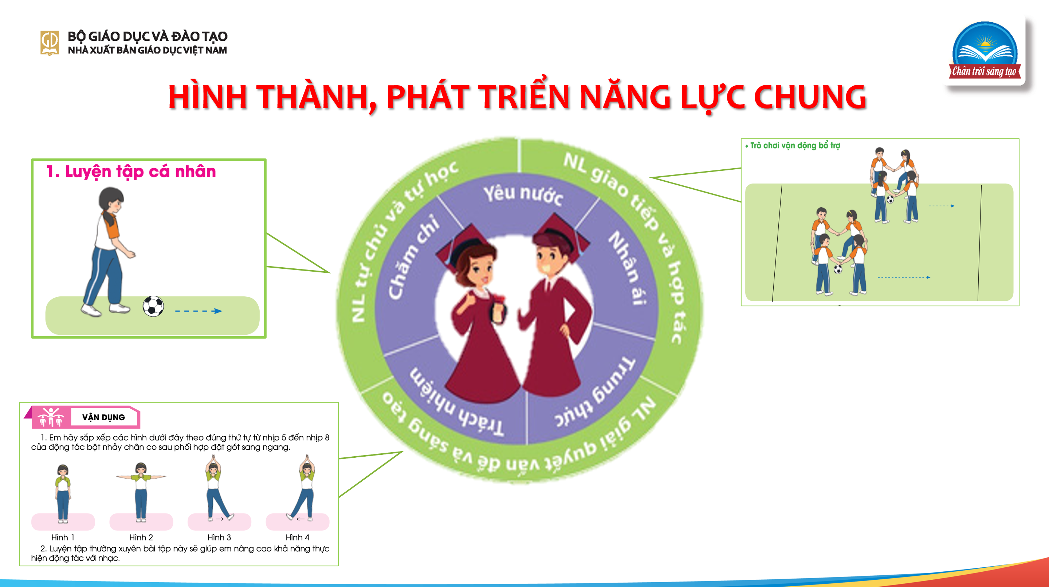

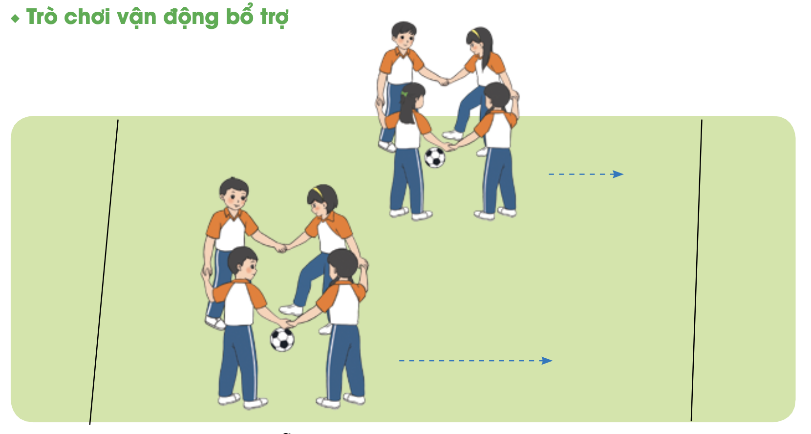
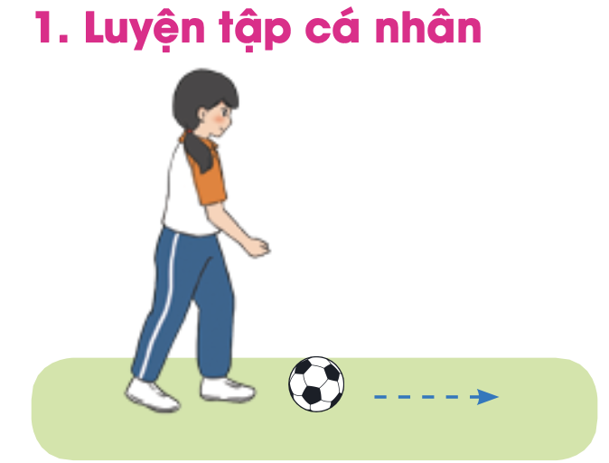
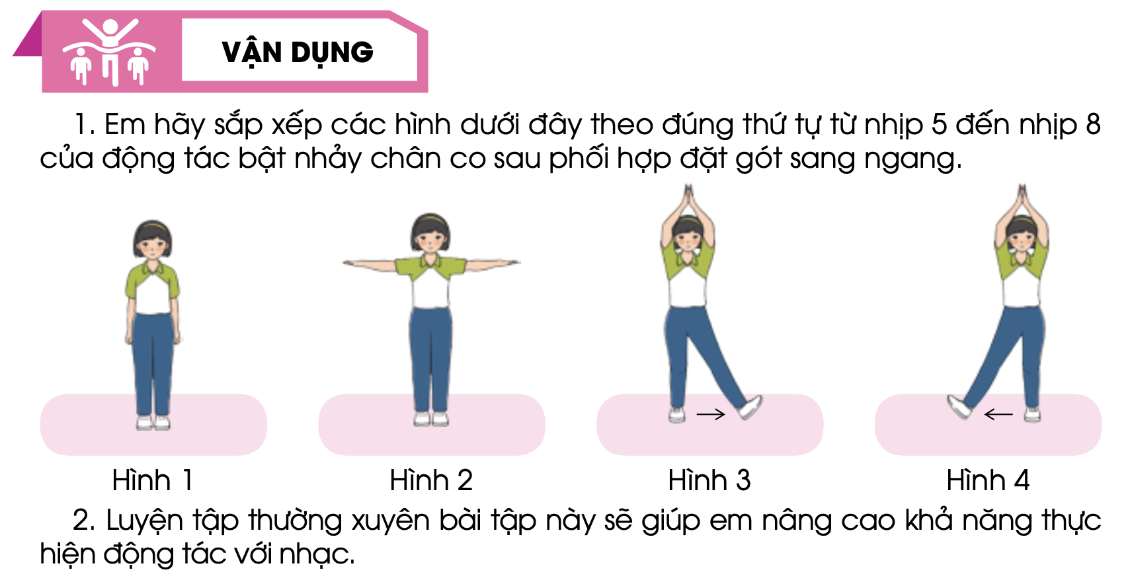
HÌNH THÀNH, PHÁT TRIỂN NĂNG LỰC CHUNG
Notes:
Hình thành và phát triển năng lực tự chủ và tự học: Trong dạy học môn Giáo dục thể chất, giáo viên tổ chức cho học sinh thực hiện các hoạt động tìm tòi, khám phá, tra cứu thông tin, lập kế hoạch và thực hiện các bài tập thực hành, từ đó hình thành và phát triển năng lực tự chủ và tự học cho học sinh.

Slide 14

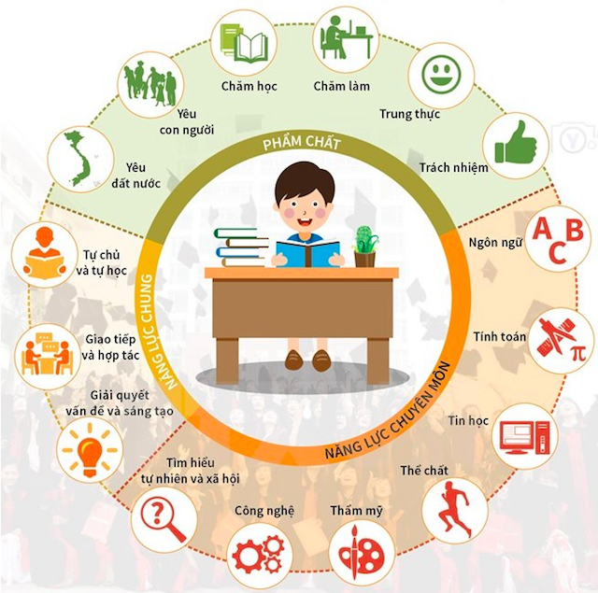
HÌNH THÀNH, PHÁT TRIỂN NĂNG LỰC THỂ CHẤT
Năng lực chăm sóc sức khoẻ
Năng lực vận động cơ bản
Năng lực hoạt động thể dục thể thao

Slide 15

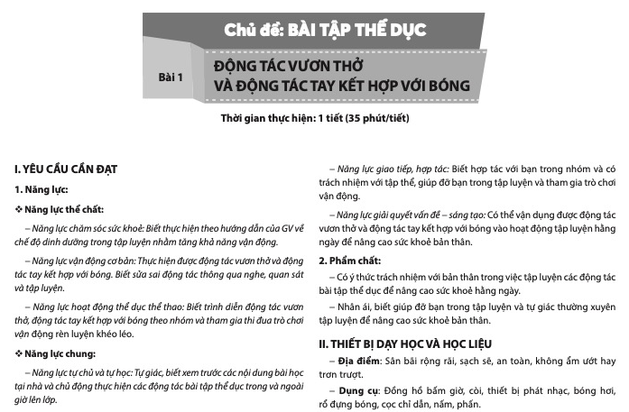

GIỚI THIỆU MINH HỌA
KẾ HOẠCH BÀI DẠY GIÁO DỤC THỂ CHẤT 5
Notes:
Tài lieu tập huấn GDTC 2 – Trang 31

Slide 16
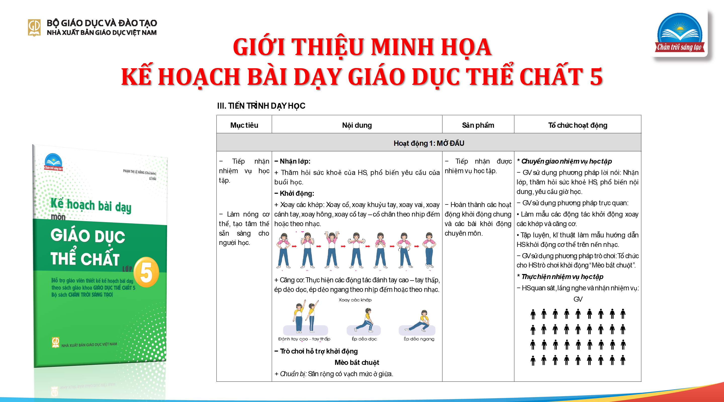
GIỚI THIỆU MINH HỌA
KẾ HOẠCH BÀI DẠY GIÁO DỤC THỂ CHẤT 5
Notes:
Tài lieu tập huấn GDTC 2 – Trang 31

Slide 17
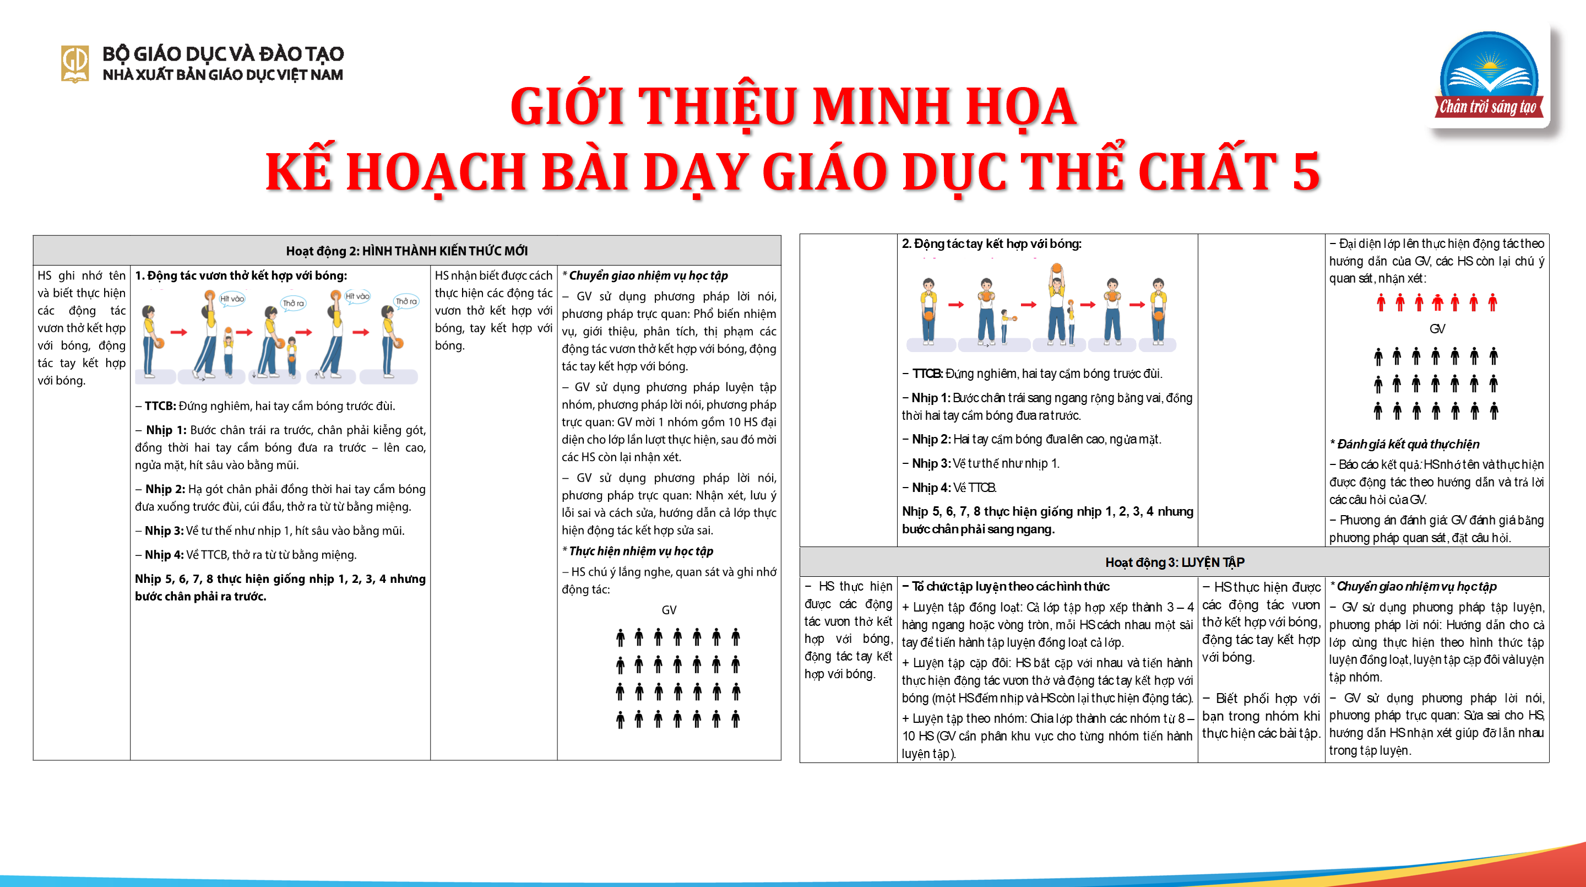
GIỚI THIỆU MINH HỌA
KẾ HOẠCH BÀI DẠY GIÁO DỤC THỂ CHẤT 5
Notes:
Tài lieu tập huấn GDTC 2 – Trang 31

Slide 18
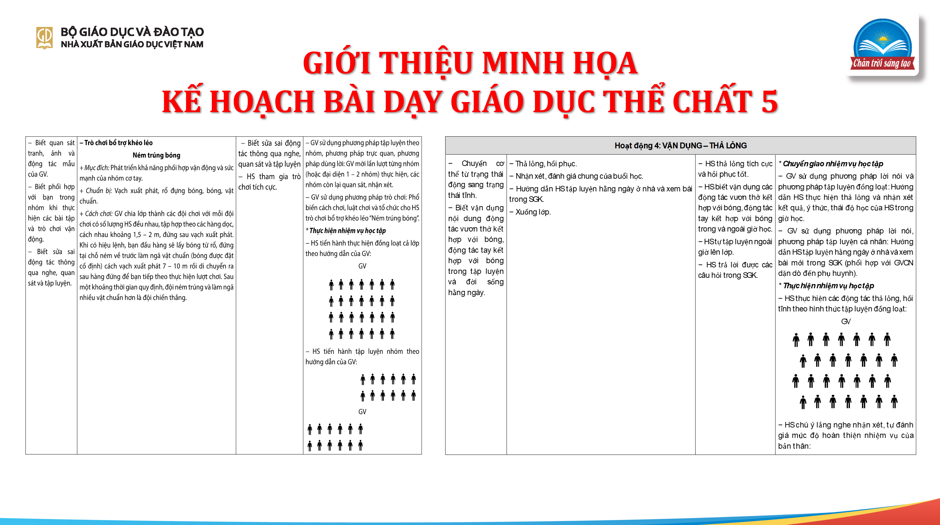
GIỚI THIỆU MINH HỌA
KẾ HOẠCH BÀI DẠY GIÁO DỤC THỂ CHẤT 5
Notes:
Tài lieu tập huấn GDTC 2 – Trang 31

Slide 19
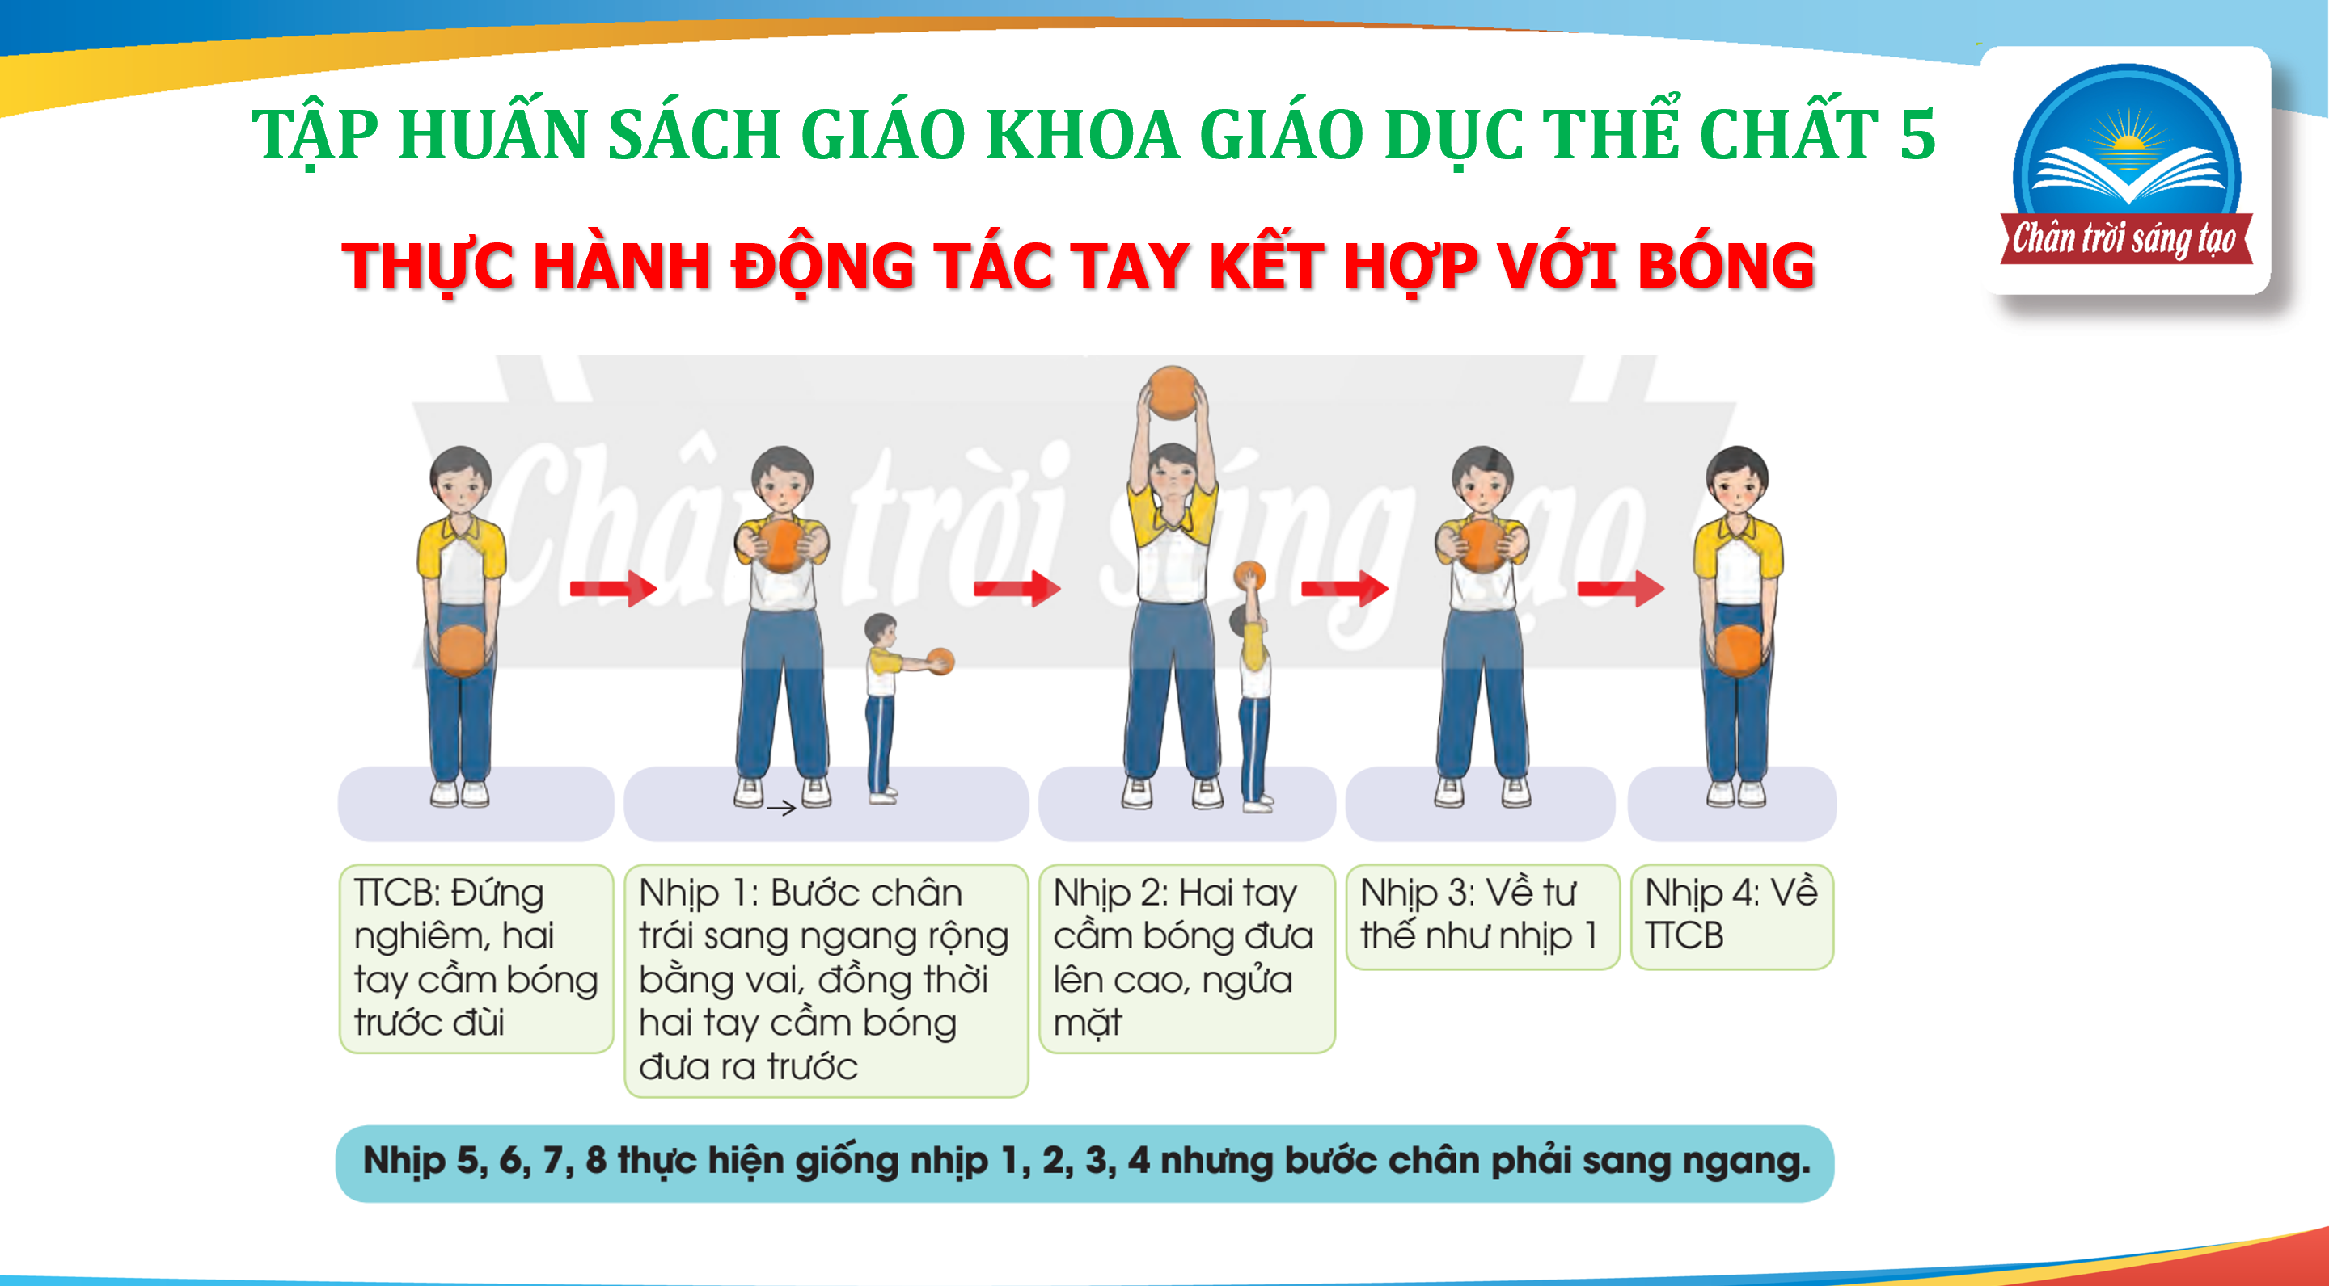
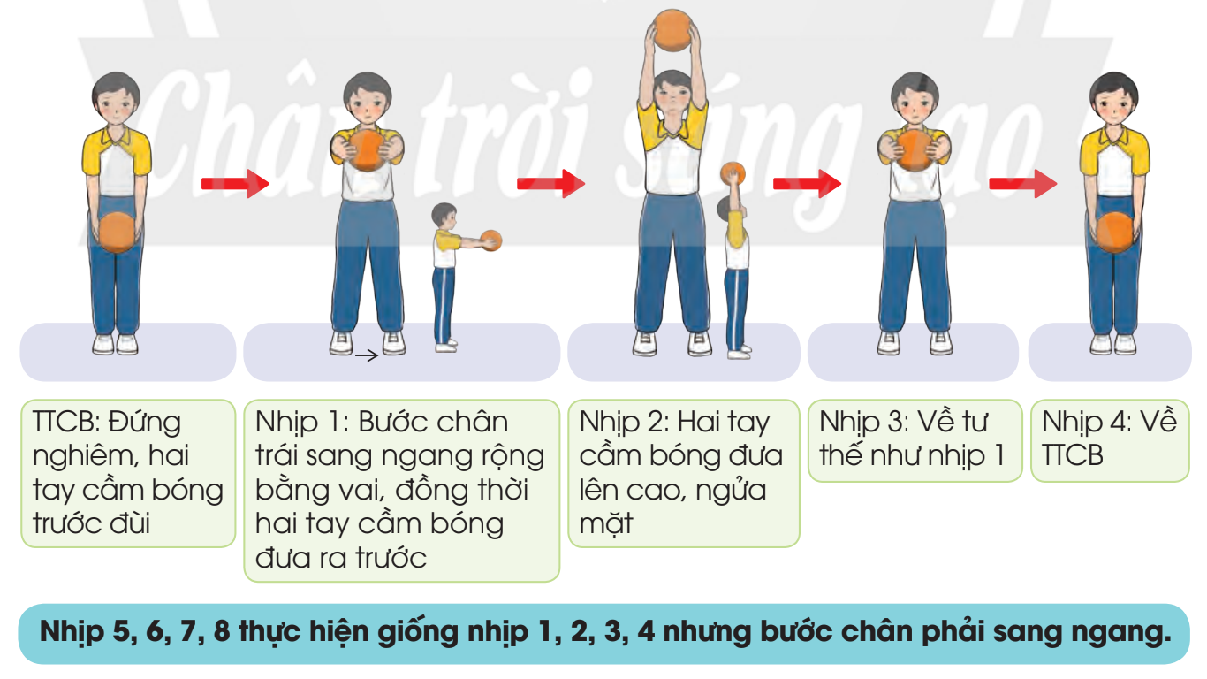
tập huấn SÁCH GIÁO KHOA GIÁO DỤC THỂ CHẤT 5
Thực hành Động tác tay kết hợp với bóng

Slide 20

tập huấn
SÁCH GIÁO KHOA GIÁO DỤC THỂ CHẤT 5
Trò chơi “ô số may mắn”
GDTC 5 | Baamboozle - Baamboozle | The Most Fun Classroom Games!

